Slide 1
ИНТЕРНЕТ-ПРЕДПРИНИМАТЕЛЬСТВО
ЛЕКЦИЯ 9
«Customer validation. Тестирование каналов и подготовка к масштабированию»
Москва, 2015

Slide 2
Структура лекции
Масштабирование бизнеса
Трекшн-карта
Поиск узких мест
Недельный цикл улучшения бизнеса
Задание для самостоятельной работы
2

Slide 3
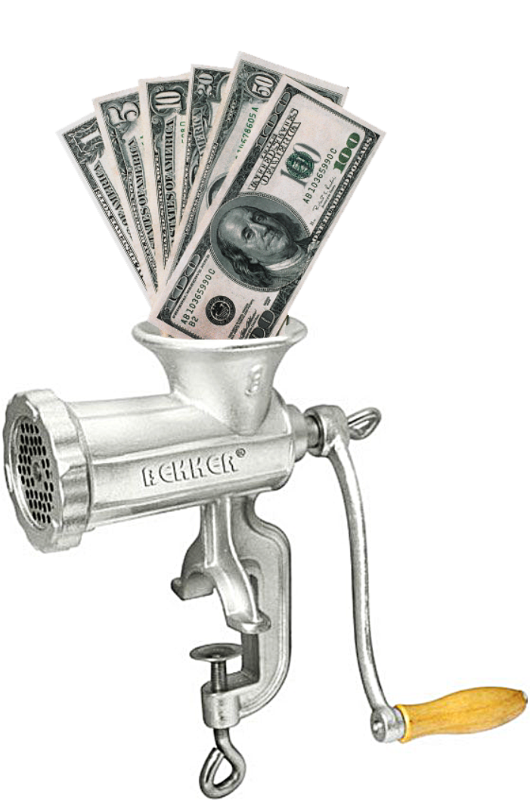
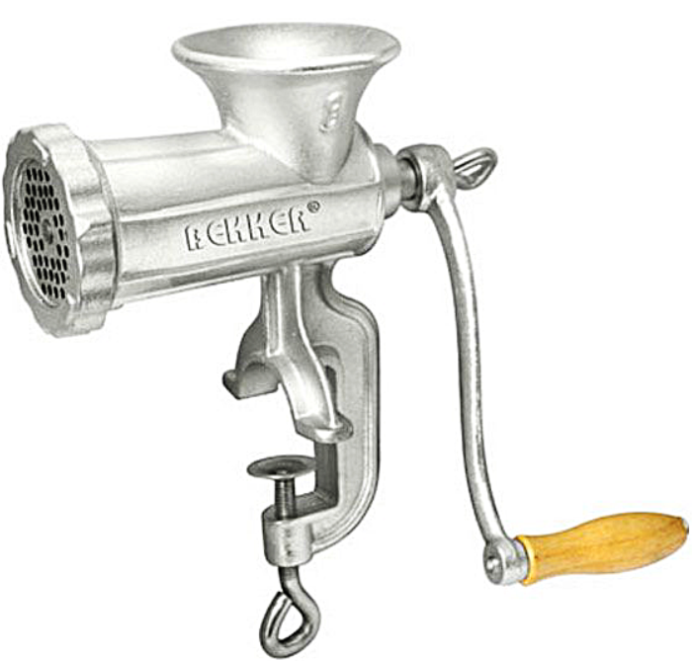
Масштабируемый бизнес
Основная задача стартапа – построить масштабируемый бизнес
Для этого нужно найти каналы привлечения клиентов, в которые можно положить денег, и получить на выходе больше денег:
$
$$$
3

Slide 4
Этапы
Customer development: находим клиентские сегменты, в которых есть потребность, которую мы можем удовлетворить. Убеждаемся, что клиенты готовы платить.
Тестирование каналов: находим каналы, в которых есть достаточное количество клиентов, сходится экономика и возможно масштабирование.
4

Slide 5
Если не сходится
экономика
Сходимость
на масштабе
Сходимость
экономики
Статистич. значимый поток продаж
Первая
продажа
Инструмент продаж
Ценностное
предложение
для канала
Привлечение
пользователей
Если не устраивает предоставляемая ценность
Первая
продажа
Подтверждение
решения
MVP
Моделирование
экономики
Подтверждение
проблемы
Ценностное
предложение
Customer Discovery
Тестирование каналов

Slide 6
Если не устраивает предоставляемая ценность
Первая
продажа
Подтвер-
ждение
решения
MVP
Модели-
рование
экономики
Подтвер-
ждение
проблемы
Ценностное
предложе-
ние
Customer Discovery
5

Slide 7
Если не сходится
экономика
Сходимость
на масштабе
Сходимость
экономики
Статистич. значимый поток продаж
Первая
продажа
Инструмент продаж
Привлечение
пользова-
телей
Ценностное
предло-
жение для канала
Тестирование каналов
6

Slide 8
Трекшн-карта

Slide 9
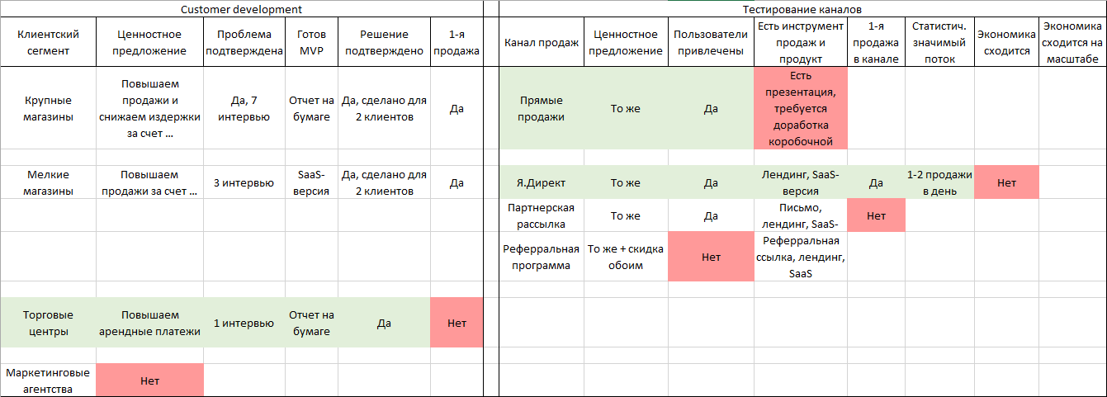
Customer development
Тестирование каналов
Слева – сегменты. Когда сегмент подтвержден, справа каналы.
Для каждого сегмента – один или несколько каналов.
В ячейках – описание результата этапа
Красным – текущий этап. То, что правее красного, делать не надо, рано еще.
Зеленым – текущий фокус. Фокусироваться можно на 2-3 сегментах или каналах.
8

Slide 10
Customer discovery
Определите свои сегменты. Сегмент – это описание клиента, его проблемы и ценности для него. Разные ценностные предложения = разные сегменты.
Начальный набор сегментов – это гипотеза, они будут меняться в процессе работы.
Сформулируйте ценностное предложение для сегмента и проводите проблемные интервью, чтобы подтвердить, уточнить или опровергнуть гипотезу. Возможно, в процессе интервью вы обнаружите новые сегменты или уточните существующие.
9

Slide 11
Customer discovery
Когда проблема подтверждена – моделируем экономику по сегменту. При каких условиях экономика сходится? Реалистичны ли эти условия? Сколько вообще денег в этом сегменте, есть ли смысл им заниматься?
Если экономика потенциально сходится – можно делать MVP. M is for Manual
Когда готов MVP – делаем решенческие интервью, чтобы узнать, действительно ли он решает проблему.
В результате решенческих интервью делаем первые ручные продажи.
10

Slide 12
Если у вас покупают, и вы понимаете, почему –
можно переходить
к тестированию каналов

Slide 13
Тестирование каналов
Канал продаж – это сочетание трех элементов:
Канал привлечения – источник трафика (контекстная реклама, холодные звонки и т.д.)
Инструмент продаж – лендинги, презентации, скрипты звонков, сценарии встреч и пр.
Продукт и чек – сколько денег и за что
Задача: поиск масштабируемых каналов
Цель в канале: сходимость экономики
12

Slide 14
Каналы привлечения
Друзья, знакомые, нетворкинг
Соцсети
Контекстная реклама
Холодные звонки
SEO/органика
Email и контент маркетинг
PR
Наружка, телек, BTL
Партнеры
и т. д.
13

Slide 15
Ценностное предложение для канала
Канал: Контекстная реклама. ЦП: Видеопоздравление из фотографий
Канал: Свадебные агентства. ЦП: Дополнительный пункт программы. ЦП для партнера: Увеличение среднего чека и возвращаемости клиента
Не забывайте про ценность для партнеров
Учитывайте ожидания пользователей в канале
14

Slide 16
Ценностное предложение для канала
Не забывайте про ценность для партнеров. Каждому партнеру в цепочке – своя ценность.
Учитывайте ожидания пользователей в канале. Пользователь, пришедший из контекстной рекламы, уже знает, что ищет, а при холодных звонках нужно объяснять, о чем речь.
15

Slide 17
Привлечение пользователей из канала
Сначала проверьте, есть ли пользователи, потом вылизывайте лендинг В самом начале лендинг вообще не обязателен – достаточно отправить чуть-чуть трафика на сайт конкурента, чтобы узнать, можете ли вы его получить, и почем
Не оптимизируйте стоимость трафика, не считайте экономику продажника Пример: продаж в канале еще нет, но количество звонков в день уже не устраивает. Это преждевременно. Сначала добейтесь первых продаж.
16

Slide 18
Инструмент продаж и продукт
Лендинг
Цепочка писем
Скрипт звонка
Презентация
План встречи
и т.д.
Разные инструменты продаж = разные каналы, т.к. экономика различается. То же самое – при разных продуктах и чеках.
17

Slide 19
Первая продажа
18

Slide 20
Первая продажа
Длинный цикл продаж – много времени требуется, чтобы сделать первую продажу.
Долго нет движения по трекшн-карте – отслеживаем динамику движения по воронке. Есть ли движение там?
Слишком долго нет первой продажи – начинайте тестирование других каналов.
19

Slide 21
Первая продажа
Теплые лиды с сайта: продажи есть, можно тиражировать скрипты
Холодный обзвон: скрипты другие, до первой продажи тиражировать нечего
20

Slide 22
Статистически значимый поток продаж
С1 = 0,2 % - экономика не сходится
С1 = 0,5 % - экономика сходится
Трафик из канала: 200 уников в день.
Можно ли посчитать, сходится ли экономика?
Что толку считать экономику, если нет трафика?
Если за месяц не сделали поток – бейте тревогу
21

Slide 23
Сходимость экономики
The St. Church of
ARPU > CPA
22

Slide 24
Сходимость на масштабе
Можете ли вы увеличить поток в 10 раз, сохранив сходимость экономики?
Достаточна ли емкость канала для масштабирования?
Будет ли при масштабировании расти стоимость трафика?
23

Slide 25
Главная задача – дойти до правого края трекшн-карты хотя бы в одном канале. Максимум – в 2–3 каналах в 1–2 сегментах.
Не двигаться по чуть-чуть везде, а сфокусироваться на чем-то одном и дойти до конца.
24

Slide 26
Узкое место

Slide 27
Сходимость на масштабе
Пока нет трафика – рано оптимизировать лендинг
Пока не проверили, что есть потребность – нет смысла пилить продукт
Пока не сошлась экономика – не надо масштабировать
Узкое место – это такой аспект бизнеса,
воздействие на который даст максимальный эффект с точки зрения достижения цели
26

Slide 28
Алгоритм поиска узкого места
Сегмент. В каком сегменте вы ближе всего к правому краю? В каком сегменте больше всего денег?
Канал. Если вы доказали сегмент и тестируете в нем каналы. В каком из каналов вы ближе всего к правому краю? В каком канале больше всего денег? Если в канале слишком долго нет продвижения по трекшн-карте – идите в другой.
Ячейка трекшн-карты. Текущий этап в сегменте или канале – и есть узкое место.
27

Slide 29
Алгоритм поиска узкого места
Если текущая ячейка – первая продажа, узкое место – либо трафик (не хватает трафика, чтобы дойти до первой продажи), либо текущий этап воронки (до какого этапа удалось протолкнуть? занимаемся следующим этапом).
Если текущая ячейка – экономика (сходимость экономики, сходимость на масштабе), узкое место – метрика с максимальным плечом (отношение эффекта от изменения к его стоимости и трудоемкости).
Если текущая ячейка – конверсия, узкое место – шаг воронки, на котором теряется больше всего клиентов.
28

Slide 30
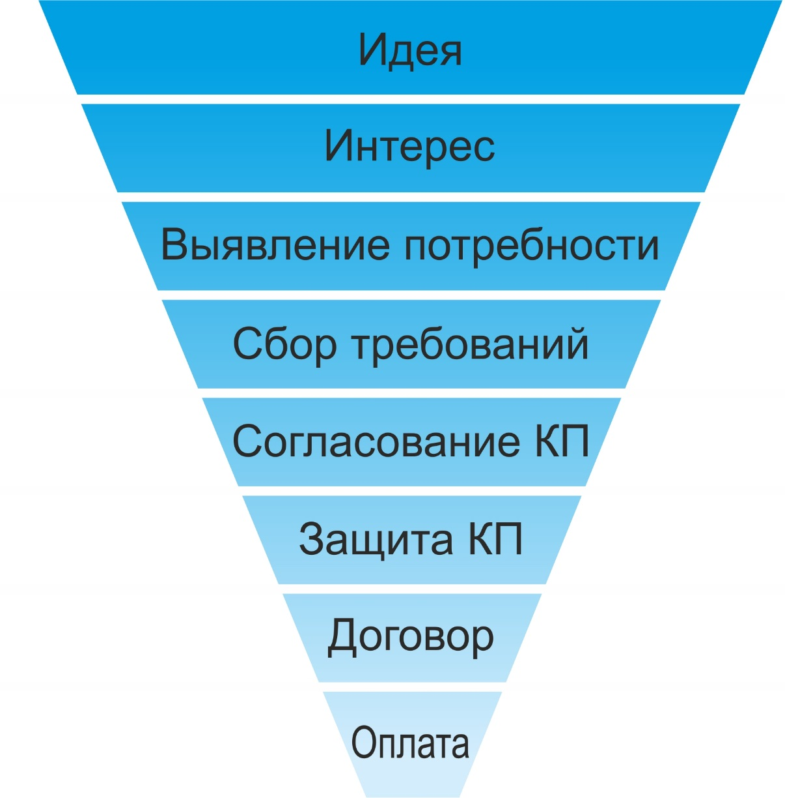
Воронка продаж
Воронка – последовательность шагов (этапов), через которые клиент должен пройти, чтобы совершить покупку.
На каждом шаге воронки – конверсия. Как правило, меньше 100%.
29

Slide 31
Продуктовая воронка
E-commerce: выбрать товар, положить в корзину, оформить заказ, выбрать способ доставки, оплатить
SaaS: зарегистрироваться, активироваться, стукнуться об paywall, оплатить
Email: зарегистрироваться, получить рассылку, прочитать рассылку, перейти на лендинг, заказать продукт, оплатить продукт
30

Slide 32
Воронка B2B
31

Slide 33
Запуск воронки
Воронку нужно сначала запустить, а только потом оптимизировать
Сначала проталкивать сверху вниз, чтобы хоть кто-то дошел до конца
Потом оптимизировать шаги воронки и экономику
Продажи есть?
Нет. У нас не покупают за 30 000р.
А почему не продаете по 10 000?
Жаба душит!
Вместо того, чтобы оптимизировать воронку, в которой нет продаж, нужно сначала запустить продажи хоть как-то (по 10 000р.), и только потом улучшать экономику. Пока вы не запустили поток продаж, вы не знаете, сойдется ли экономика при чеке в 10 000 или в 30 000.
32

Slide 34
HADI-цикл
Hypothesis (гипотеза)
Action (действия)
Data (данные)
Insight (выводы)
В каждой ячейке трекшн-карты – гипотезы:
Если сделать так-то, то мы перейдем на следующий шаг, улучшим такую-то метрику, починим шаг воронки и т.п.
33

Slide 35
Дерево гипотез
Каждый сегмент – гипотеза. «Мамы с одним ребенком от 2 до 5 лет – наш клиент»
Каждая ячейка трекшн-карты в сегменте – тоже гипотеза. «У них есть такая проблема»
Каждый канал – тоже гипотеза. И каждая ячейка в канале: «Экономика в этом канале сойдется» – это гипотеза.
Внутри каждой ячейки можно ставить множество гипотез. «Если сделать кнопку красной, а не синей, конверсия увеличится с 3% до 4%, в результате экономика сойдется»
Каждая из гипотез раскладывается на совокупность гипотез более низкого уровня. Получается дерево. Чтобы проверить гипотезу верхнего уровня, нужно проверить все гипотезы, из которых она состоит.
34

Slide 36
Цикл улучшения бизнеса

Slide 37
Недельный цикл
Каждую неделю вы уточняете, где у вас узкое место, и что вы планируете делать в течение недели
В следующий раз проверяете, делали ли именно это, или вас «унесло» в сторону
Расскажите кому-нибудь
36

Slide 38
Недельный цикл
Куда идем - среднесрочная цель
Где находимся – трекшн-карта и метрики
Узкое место предыдущей недели
HADI-циклы прошедшей недели
Узкое место сейчас
HADI-циклы на следующую неделю
37

Slide 39
Задание к следующему занятию
Заполнить трекшн-карту своего проекта
Определить текущее узкое место
Выписать гипотезы для тестирования на ближайшую неделю, описать HADI-циклы по ним
38

Slide 40
ВОПРОСЫ?
Москва, 2015

